Slide 1
אנרגיה מתחדשת ואנרגיה מתכלת (דלק פוסילי, דלק מאובן)
אין פה פירוט עמוק לכל סוג של אנרגיה אלא רק הצגה כללית

Slide 2
תוכן עניינים - אנרגיה
השוואה בין אנרגיה מתכלת לאנרגיה מתחדשת עמוד 4-3
פחם עמוד 6-5
גז טבעי עמוד 7
נפט עמוד 8
אנרגיה סולארית עמוד 10
אנרגיה הידרו-אלקטרית (סכר על נהר) עמוד 11
אנרגיית רוח עמוד 13
אנרגיה גאותרמית עמוד 14
דלק ביולוגי עמוד 16
אין פה פירוט עמוק לכל סוג של אנרגיה אלא רק הצגה כללית

Slide 4
אנרגיה מתכלת | אנרגיה מתחדשת
נפט פחם גז טבעי שלושת אלה ביחד מכונים דלק פוסילי או דלק מאובן כי חומרים אלה נוצרו בימי קדם מתערובת של צמחים ושרידי חיות (מאובנים) שהופעל עליהם לחץ של מים | 1. אנרגיה סולארית: קולטים שמייצרים אנרגיה מהשמש 2. אנרגיה הידרו-אלקטרית: חשמל שמיוצר בסכר שנבנה על נהר 3. אנרגיית רוח: רוח מסובבת להבים שנמצאים על עמוד גבוה 4. אנרגיה גיאו-תרמית: אנרגיה שמופקת ממי תהום (מים תת-קרקעיים) שמתחממים בשל מפגש עם מַגְמָה לוהטת. 5. ביו אנרגיה, דלק ביולוגי: חשמל שמופק מצמחים כמו תירס ואצות
אנרגיה מתכלת שתגמר בעתיד אנרגיה שמזהמת את המים, הקרקע והאוויר ובכך היא "תורמת" להתחממות הגלובלית | אנרגיה לא מתכלת. למשל, השמש והרוח לא עומדים להפסיק בקרוב אנרגיה שלא מזהמת (אם כי בעיות אחרות שלא נדון בהם כעת)

Slide 5
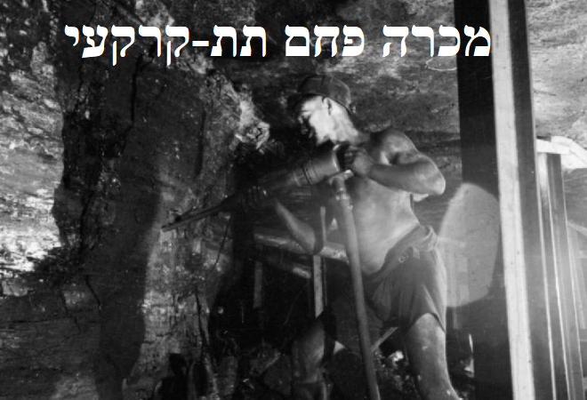
פחם

Slide 6
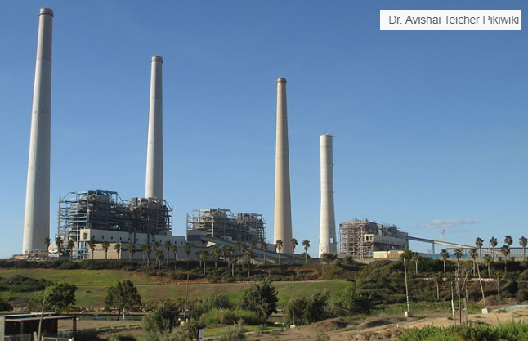
פחם מועבר ברכבת או באוניה לתחנת חשמל\כוח. את הפחם שורפים וכך מייצרים חשמל

Slide 7
שימושי גז: חשמל, גז לכיריים בתנור שלכם. יש גם מכוניות שנוסעות על גז

Slide 8
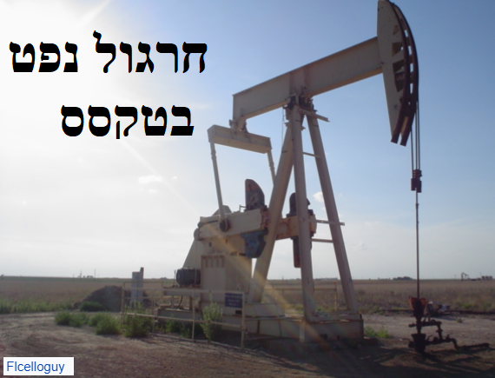
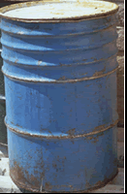
נפט

Slide 9
כעת לאנרגיה מתחדשת

Slide 10
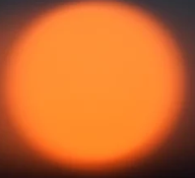
אנרגיה סולארית
קולטים סולארים

Slide 11
אנרגיה הידרו-אלקטרית (הידרו=מים) בסכר על נהר
מפלס
תחתון
במורד
הנהר
סכר על נהר שזורם חזק.
נפילה המים בין 2 המפלסים מייצרת חשמל הידרו-אלקטרי.
זו אנרגיה מתחדשת
מפלס עליון – נוצר מאגר מים עצום במעלה הנהר
cedric-dhaenens-Ul-1-YbuyX4-unsplash

Slide 12
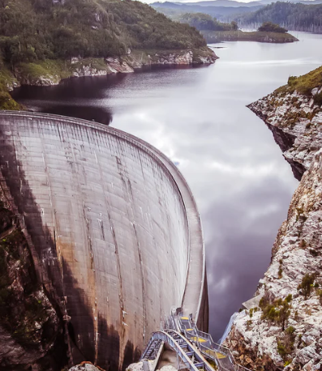
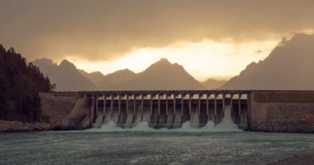
nicole-geri-Bd_oufPhVG0-unsplash
lode-lagrainge-45cr4wHWTIw-unsplash

Slide 13
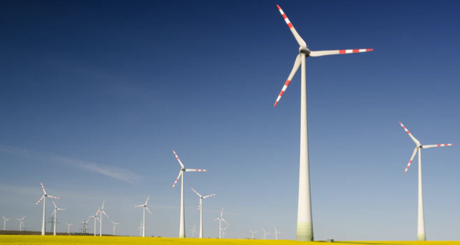
חוות רוח
By The joy of all things - Own work , CC BY-SA 4.0,
https://commons.wikimedia.org/w/index.php?curid=81516269
zbynek-burival-4NhqyQeErP8-unsplash

Slide 14
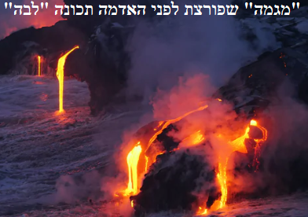
אנרגיה גאו-תרמית
גייזר: סילון מים חמים שפורץ מהאדמה בשל
מפגש בין מי תהום לבין מגמה
marc-szeglat-Aduh0KXCI1w-unsplash
מאת Andreas Tille - נוצר על ידי מעלה היצירה - see http://fam-tille.de/sparetime.htmlImage with Information in EnglishBild mit Informationen auf Deutsch, CC BY-SA 3.0, https://commons.wikimedia.org/w/index.php?curid=43874
ניתן להקים מפעל גיאותרמי ולהפוך את המים הלוהטים לחשמל

Slide 15
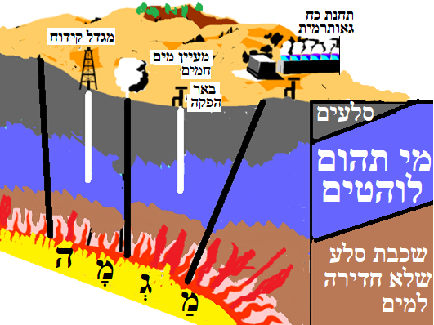

Slide 16
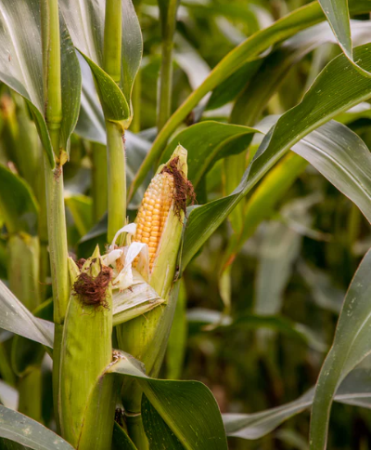
דלק ביולוגי
אפשר להפיק דלק וחשמל מצמחים
זה מכונה דלק ביולוגי או ביו-אנרגיה
katherine-volkovski-Q_MJjEN14uk-unsplash

